Slide 1
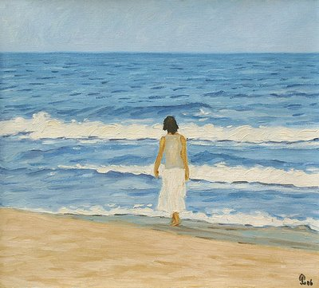
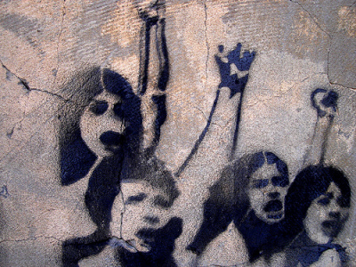
Alfonsina y el mar
Mujeres escritoras y mujeres luchadoras
https://www.youtube.com/watch?v=6O7vewJGMYk
https://www.youtube.com/watch?v=NHfOdBS1OTs
Miguel López

Slide 2
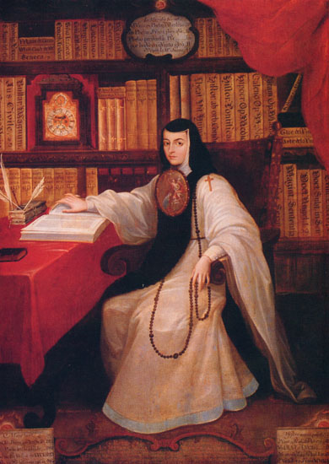
Retrato de Sor Juana Inés de la Cruz (Miguel Cabrera)
1648 - 1695

Slide 3
In her villancico "Víctor, víctor Catarina," Sor Juana praises the erudite St. Catherine not only for her knowledge but also for her use of it to confound the patriarchs and convince them that "el sexo / no es esencia en lo entendido" [to be female does not mean to lack wisdom]. Catherine, like Sor Juana, served the Church by defying the command to keep silent:
Estudia, arguye y enseña,
y es de la Iglesia servicio,
que no la quiere ignorante
Él que racional la hizo.
[She studied, taught, and argued,
and thereby served the Church,
for He who created her a rational being
did not want her ignorant.]
Seminar on Feminism & Culture in Latin America. Women, Culture, and Politics in Latin America. Berkeley: University of California Press, c1990 1990. http://ark.cdlib.org/ark:/13030/ft7c600832/

Slide 4
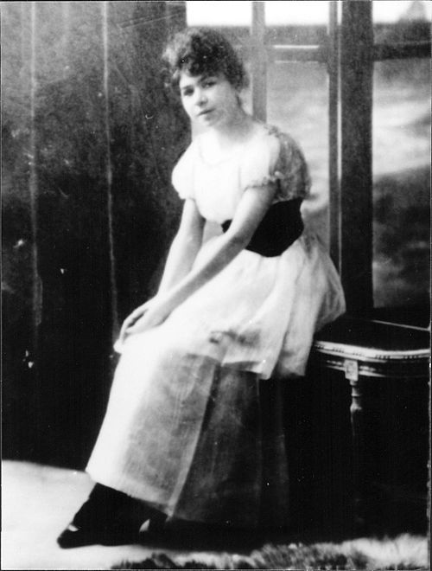
Alfonsina Storni (1892-1938)
https://www.youtube.com/watch?v=iZ0r7w7JVd8
Notes:
Críticas[editar]
Según Alberto Acereda, la obra de Alfonsina Storni es una defensa a la libertad artística e individual. Su vida y obra es un mito iconográfico de un activismo resentido contra lo masculino. Afirma que ella es un mito más; sus letras muestran a una excelente poeta del amor, una mujer luchadora por la igualdad femenina que no se la puede ubicar en el feminismo radical. En su vida y obra se entremezclan emoción, sentimiento y reflexión; su poesía es erótica humanamente, busca el amor, tiene vivencias y poesía de su ego angustiado que termina con el suicidio.⁸⁹​
Acereda afirma que Storni fue feminista en el sentido literal de la palabra, ya que siempre buscó la igualdad entre el hombre y la mujer. Tuvo el coraje necesario para oponerse a la regla que exigía la virginidad femenina pero no la masculina. De aquí nació su obra Tú me quieres blanca, heredera del Hombres necios de Sor Juana. Lo mismo ocurre en poemas como Hombre pequeñito, La que comprende, Siglo XX o Veinte siglos, textos basados en la búsqueda de la igualdad real para la mujer en el medio. Se pueden poner como ejemplo además La inquietud del rosal (1916), El dulce daño (1918), Irremediablemente (1919), Languidez (1920), y los posteriores Ocre (1925), Mundo de siete pozos (1934) y Mascarilla y trébol (1934) y otras creaciones en prosa y teatro como un intento de lograr la libertad femenina contrarrestando la tendencia machista de ese entonces.⁸⁹​
El autor afirma que hay críticas del feminismo radical que presentan la obra de Alfonsina Storni dentro de un lenguaje complicado y enmarañado lleno de pura demagogia dando una falsa idea de sabiduría. Estas críticas radicales conforman un hilo complicado que termina por cansar. Lo real (según Acereda) es que en ella está el «yo» de mujer, el sentimiento encarnado en la mujer que aboga por la igualdad con el varón pero admite la necesidad de él como compañero.⁸⁹​
Por su parte, el crítico José Miguel Oviedo^{c}​ señaló que ni el contexto ni la manera de pensar de Alfonsina Storni permiten dudar de su deseo de igualar al hombre con la mujer porque no hay ninguna ironía en esos versos.
Otras críticas califican a la obra de Alfonsina Storni como prolífica, vigorosa y original, y afirman que cambió las letras latinoamericanas. Con cada una de sus publicaciones se incrementaba su importancia literaria y los críticos mostraban más interés en su obra. Estas críticas ubican a las obras en el modernismo caracterizado además en el acento romántico, la profundidad lírica y la sencillez.⁹⁰​
Jaime Martínez Tolentino divide en dos etapas a la obra de Alfonsina Storni. La primera es de corte romántico y abarca desde La inquietud del rosal hasta Poemas de amor, los cuales están basados en las temáticas del amor carnal y espiritual, con dimensiones eróticas y sensuales dejando ver insatisfacción y resentimiento hacia la figura masculina. También afirma, como Acereda, que en su obra la poeta defendió los derechos de la mujer y que además se preocupó por el contenido de sus obras y empleó una gran cantidad de estructuras poéticas.^{d}​ La segunda etapa de la clasificación de Martínez Tolentino comienza con Mundos de siete pozos y afirma que su título «…sirve de metáfora para aludir a la imagen de la cabeza humana y obra donde se observa el predominio del intelecto sobre las emociones». La poeta abandonó el erotismo concreto y la nota autobiográfica, para pasar a escribir sobre el amor de una forma más abstracta y reflexiva utilizando en ocasiones la ironía. Además, se centra más en el contenido de su poesía y utiliza más el verso libre y soneto sin rima. En palabras del crítico: «…su poesía se vuelve más depurada y pura, más hermética y más repleta de simbolismo oscuro, y la poeta comienza a rehuirle a las formas poéticas de mayor libertad para acercarse a otras de mayor restricción formal».⁹¹​
El poeta Jorge Valdivieso reflexionó acerca de la obra literaria y poética de Alfonsina Storni:
La obra poética de Alfonsina Storni ha producido reacciones muy distintas en la crítica, pero en general se ha tomado su creación como ejemplo de la vida de una mujer atormentada por el amor y por las limitaciones sociales que se imponían a la mujer de su época.
La licenciada chilena Elizabeth Frances Richter Barragán afirma que las letras poéticas de Alfonsina presentan un conjunto de metáforas y ejercicios de introspección que la hacen una viajera de sí misma. Según Richter, la poeta expresó en sus escritos un gran número de estados de alma e ilustró el miedo a través del lenguaje incluyendo la muerte. Este último tema se presenta en los poemas Versos otoñales, Melancolía y finalmente Voy a dormir, redactado especialmente para anunciar su suicidio.⁹²​^{e}​ Frances Richter manifiesta, además, que la vida de Alfonsina estuvo marcada por el dolor y la muerte a raíz del cáncer mamario que se presentó a una edad muy joven. La poesía refleja la espera del momento final que evoluciona con el transcurrir de los años. En las letras, Alfonsina demostró un estado de vejez espiritual que presenta su cuerpo como un «recipiente de las aguas frías y del hielo que bañan su alma envejecida por una muerte inminente y dolorosa». Y finalmente las letras de su poema de despedida, el «Voy a dormir» enviado al diario La Nación, anuncian la partida final y su postura frente a la muerte. No es un viaje hacia el interior sino que lo es hacia la madre tierra, madrina de su alma y de su mundo.⁹²​ La licenciada finalmente concluye que el tema de la muerte lo manifestó de varias formas: temor, rebeldía, aceptación, amor y por último la entrega. Las letras que provenían de su alma reflejan versos hermosos, desgarrados e intensos pero a la vez demostrando el temor a la muerte.⁹²​
En una clasificación realizada por la Crítica Literaria, la obra entre los años 1916 a 1925 se encasilla en «tardorromántica» y a partir de Ocre se provocará un cambio que se confirma en Mundo de siete pozos y Mascarilla y trébol presentando señales de vanguardismo y nuevos recursos estéticos como el antisoneto. Mereció un análisis separado la obra Poemas de amor, que presenta un tardorromanticismo por una parte y lirismo y crítica irónica por el otro; se muestra al amor como algo inalcanzable, efímero y fugaz, y como un incentivo de vida y de muerte. Constituye un punto de vista de un cuerpo y una voz femenina que atrae masivamente a un público numeroso y provoca desconfianza en sus colegas escritores. La obra puede verse como la afirmación de una escritora mujer en un ambiente histórico cultural latinoamericano e internacional, construyendo cierto discurso regular en la variedad de géneros literarios.⁹³​
Sobre Poemas de amor, la misma Alfonsina dice en el prólogo que «son frases de estado de amor escritos en pocos días ya hace algún tiempo» y no los considera una obra de literatura, sino «una lágrima de las tantas lágrimas de los ojos humanos». Además, está lleno de un sentimiento amoroso exagerado escrito probablemente sobre la pasión, en sus cuarenta y siete versos en prosa escritos en el tiempo verbal presente del indicativo casi por completo y donde se pueden leer relatos basados en el sentimiento amoroso con un tono erótico sensual elevado que difieren intencionalmente el orden literario de su tiempo histórico.⁹⁴​
Una vez finalizada la obra en prosa poética se dedicó al verso donde la indagación poética es constante y no expresa el tema amoroso con tantos desbordes y delirios. Parece que ya no le interesaba traspasar ese límite, dando a entender el agotamiento de este tema y dando lugar a otros más cercanos a la conciencia racional y estética.

Slide 5
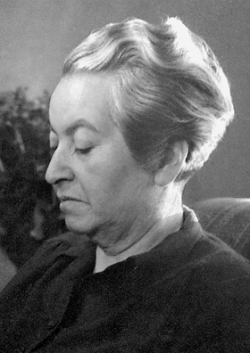
Gabriela Mistral
1889-1957
Obras ➔ Desolación - Lecturas para mujeres
Educadora liberal
Doris Dana

Slide 6
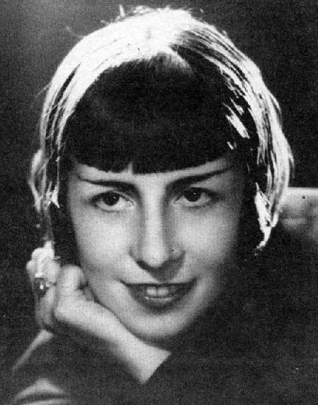
María Luisa Bombal (1910-1980, Chile)
Obras ➔La última niebla - La amortajada - El árbol
http://books.google.fi/books/about/House_of_Mist_and_the_Shrouded_Woman.html?id=SckmAQAAMAAJ&redir_esc=y
Sobre la peli: https://www.youtube.com/watch?v=SU5HLxqKbe4

Slide 7
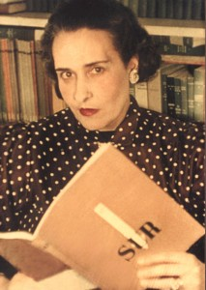
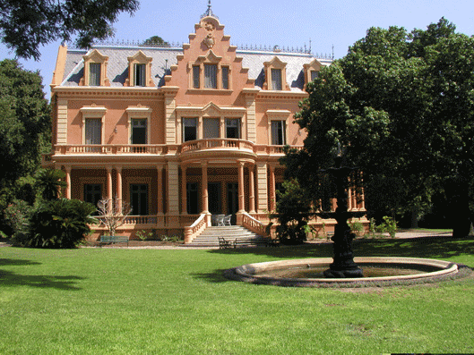
Victoria Ocampo (1890-1979)

Slide 8
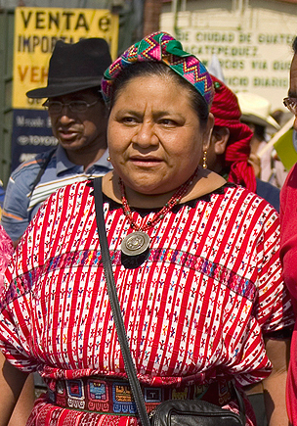
RIGOBERTA MENCHÚ
Guatemala 1959 -
TESTIMONIO

Slide 9
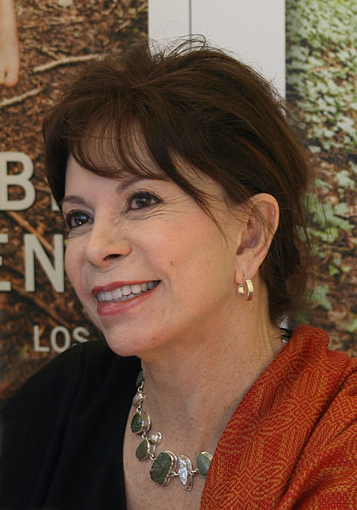
http://www.isabelallende.com/
Perú (pero de nacionalidad chilena) 1942 -
REALISMO MÁGICO
MUJERES MÁGICAS
DECIDEN y CAMBIAN EL
MUNDO A SU MANERA
La casa de los espíritus
https://es.wikipedia.org/wiki/La_casa_de_los_esp%C3%ADritus
https://fi.wikipedia.org/wiki/Henkien_talo_(elokuva)

Slide 10


Daína Chaviano
http://www.ts.fi/kulttuuri/kirjat/arviot/1074280056/Ikuisen+rakkauden+tahden
Zoé Valdés
https://es.wikipedia.org/wiki/Zo%C3%A9_Vald%C3%A9s

Slide 11
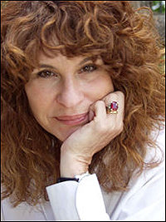
Gioconda Belli (1948, Nicaragua)
POEMAS
https://www.poemas-del-alma.com/gioconda-belli.htm
LA MUJER HABITADA
https://www.academia.edu/11588113/La_libertad_en_La_Mujer_Habitada_de_Gioconda_Belli?auto=download
8 DE MARZO
https://www.theworldkats.com/2018/03/Homenaje-a-las-mujeres-Dia-Internacion-de-la-mujer-referentes.html
El poema 8 de marzo/ traducción al inglés (no es muy buena, pero ok):
http://mpj52.blogspot.fi/2011/03/international-working-womens-day.html

Slide 12

Tita es la menor de las hermanas, por ello su destino es cuidar a su madre hasta que esta se muera.
Enamorada de Pedro y él de ella.
Pedro se casa con Rosaura, hermana de Tita, para estar siempre cerca.
Su amor se transmite a través de la cocina. Tita tiene un poder especial que le permite trasmitir sus sentimientos.
Según como cocine, la comida hará que los comensales se sientan del mismo modo que ella al cocinarlo.
https://www.youtube.com/watch?v=hY4lDCaSiJ4
https://www.youtube.com/watch?v=iqVeQrsRGvM

